Slide 1
编译程序原理与实现
张晶
2013.02

Slide 2
第2章 outline
√
一、词法分析概述
1，词法分析程序的功能
2，词法分析相关的一些问题
二、正则表达式
三、有限自动机
1，确定有限自动机DFA
2，非确定有限自动机NFA，NFA到DFA的转换
3，DFA的化简
4，正则表达式到NFA的转换
四、词法分析程序构造
√
√
√
√

Slide 3
4、正则表达式到NFA的转换
正则表达式和有限自动机都是形式语言，都可以描述程序设计语言的单词结构。
正则表达式便于描述和理解
有限自动机便于实现
二者的描述能力是等价的，都描述正则语言，可相互转换。
一般地，设计词法分析程序的步骤是：先用RE定义单词结构，然后将RE转化成NFA，NFA再转化成DFA，DFA化简并实现得到词法分析程序。

Slide 4
RE到NFA转换-Thompson算法
转换基于语言等价原则
∅ 是RE，L(∅)={ }
ε是RE, L(ε)={ ε }
任何 c ∈Σ, c 是RE, L(c)={c}
( A ), L( (A) ) = L(A)
S⁰
S⁰
c
S
S⁰
NFA(A)

Slide 5
RE到NFA转换
A B， L( A B )= L(A)L(B)
NFA(A)
NFA(B)
ε

Slide 6
RE到NFA转换
A | B，L( A | B )=L(A)∪L(B)
NFA(A)
ε
ε
ε
NFA(B)
ε

Slide 7
RE到NFA转换
A* ，L( A*) = L(A)*
ε
ε
NFA(A)
ε
ε

Slide 8
特别声明
上述规则只对具有一个开始状态和一个终止状态的NFA有效;
任何NFA都可以经过变换符合上述要求;
…… NFA ……
ε
ε
ε
ε

Slide 9
RE到NFA的转换
例1：将正则表达式 (a | b)* a b b (a | b)转化成等价的NFA.
ε
ε
a
ε
a
b
b
ε
b
a
b

Slide 10
RE到NFA的转换
例2：将正则表达式a((a|b)*ab*a)b 转化成等价的NFA.
a
b
a
a
a
b
0
1
2
3
4
b

Slide 11
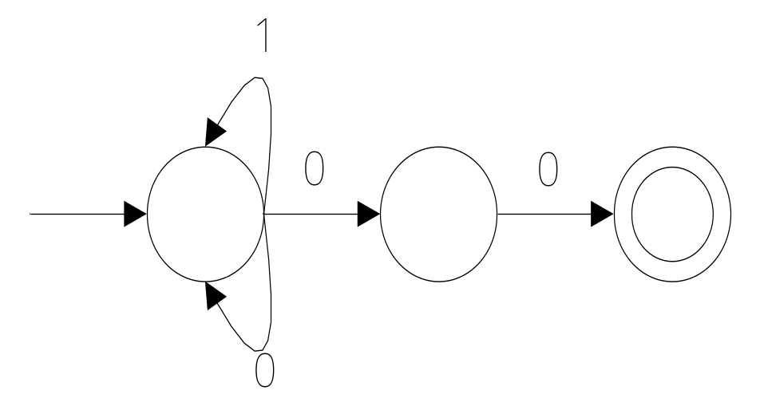
RE到NFA的转换
例3：将正则表达式 (0 | 1)*00转化成等价的NFA.

Slide 12
第2章 outline
√
一、词法分析概述
1，词法分析程序的功能
2，词法分析相关的一些问题
二、正则表达式
三、有限自动机
1，确定有限自动机DFA
2，非确定有限自动机NFA，NFA到DFA的转换
3，DFA的化简
4，正则表达式到NFA的转换
四、词法分析程序构造
√
√
√
√
√

Slide 13
四、词法分析程序构造
手工构造词法分析程序
利用自动生成工具LEX-生成词法分析程序

Slide 14
手工构造词法分析程序
用正则表达式
定义词法规则
转换
NFA
转换
DFA
开发
词法分析程序
化简
实现
最简
DFA

Slide 15
用DFA实现词法分析
DFA
  DFA的输出就是接受还拒绝，只能检查串是否被DFA接受;
词法分析程序
  识别出可接受的单词,并建立它的内部表示
    <token-type, attribute-value>

Slide 16
ToyL词法规则的正则定义
letter = a|…|z|A|…|Z
digit = 0|…|9
NZ-digit = 1|…|9
Keywords:
Keyword = var| if | then | else| while| read| write| int
Identifiers: identifier = letter digit*
Constant:
integer: int = NZ-digit digit* | 0
Other symbols: syms = +|-| *|/ | > | < | = | : | ; | ( | ) | { | }
Whitespace:
ws = (‘ ‘ | \n | \t)+
Lexical structure:
lex = Reserved | identifier | int | syms | ws

Slide 17
ToyL的有限自动机
Digit
NZ-Digit
Digit |Letter
Letter
+,-,[,(,{
……
‘ ‘, \n, \t
‘ ‘, \n, \t

Slide 18
ToyL的有限自动机
Digit
NZ-Digit
other1
Digit |Letter
Letter
other2
+,-,[,(,{
……
ReadOne
‘ ‘, \n, \t
‘ ‘, \n, \t
other3

Slide 19
ToyL的有限自动机
Digit
NZ-Digit
Start
Num
other1
Done
Digit |Letter
Letter
Id
other2
+,-,[,(,{
……
ReadNext
‘ ‘, \n, \t
‘ ‘, \n, \t
WS
other3

Slide 20
根据 DFA构造词法分析程序
输入:
  以EOF 作为结束符的符号序列;
输出:
  token序列;
数据结构：
struct Token {TkType type; //单词类别
char val[50]; //语义信息
}

Slide 21
根据 DFA构造词法分析程序
单词类别:
typedef enum { IDE, NUM, //标识符，整数
PLUS, MINUS, MUL, // +, -， *，
DIV, GT, LT, EQ, // /, >, <, =
SEMI, LPAREN, RPAREN // ;, (. )
LG, RG, // {, }
ELSE, INT ,WHILE, READ, WRITE , IF //关键字
} TkType

Slide 22
根据 DFA构造词法分析程序
全局变量:
- char str[50]; ----- 存储已经读入的串;
- int len = 0; ----- str的长度
- Token tk; ----- 当前token
- Token TokenList[100]; ---- token序列
- int total = 0; ----- 识别出的token的个数

Slide 23
根据 DFA构造词法分析程序
预定义函数:
- ReadNext() --- 将当前符号读入CurrentChar,
如果当前符号是 EOF 返回 false;
否则返回true;
- IsKeyword(str) --- 检查str是否是关键字,如果是关
键字,返回关键字号;否则返回-1;

Slide 24
根据 DFA构造词法分析程序
if (!ReadNext()) exit(1);
/*读入一个字符到CurrentChar中，若到输入串结束(CurrentChar = EOF)，则结束分析;否则继续分析。*/
start: //开始状态的标号
case CurrentChar of
“1..9”: str[len++] = CurrentChar; goto Num ;
“a..z”, “A..Z”: str[len++] = CurrentChar; goto ID;
“+”, “-”, “>”,”(”,…: tk.type =PLUS; ReadNext(); goto Done;
“\t”,”\n”,” ”: goto WS;
other: error(); //出现字母表以外的字符

Slide 25
根据 DFA构造词法分析程序
Num:
ReadNext();
case CurrentChar of
“0..9”: str[len++] = CurrentChar;
goto Num ;
other: tk.type = NUM； //other1:数字以外的字符
strcpy(tk.val, str);
if CurrentChar <> EOF goto Done;
//已经读入下一字符
else exit(1);

Slide 26
根据 DFA构造词法分析程序
ID:
ReadNext();
case CurrentChar of
“0..9”, “a..z”,“A..Z”：str[len++] = CurrentChar;
goto ID;
other: if IsKeyword(str)
{tk.type = IsKeyword(str) }
else {tk.type = IDE, strcpy(tk.val, str) };
if CurrentChar <> EOF goto Done;
else exit(1);

Slide 27
根据 DFA构造词法分析程序
Done:
TokenList[total] = tk; // 向token表中添加新的token
total ++; //token总数增加一个
len = 0; //准备存储新的token串
strcpy(str, “”); // token属性值重置
if (CurrentChar == EOF) exit(1);
goto start; //开始扫描新的token

Slide 28
开发词法分析程序应注意的一些问题
去掉注释、空格、制表符等格式控制符号
  {…
  x = 0; /*变量初始化*/
  x = y * z ; //计算x
  …}
进行宏替换
  #define LEN 100
包含文件的拷贝
  #include “stdio.h”
括号匹配的问题，本属于语法分析部分，但放在词法分析部分处理，可以大大减轻语法分析程序的负担！
  {}、（）、[ ]……

Slide 29
开发词法分析程序应注意的一些问题
保留字的问题
保留字(关键字)的结构和标识符的结构相同
识别方法：
  保留字表：首先建立保留字表，保留字表是保留字名字到相应Token表示的映射表；将标识符和保留字统一识别，然后每当识别出一个标识符，就查保留字表，在表中，说明是保留字，返回Token表示；不在表中说明是标识符，继续构造属性信息。
  直接识别：每个保留字作为一类单词，效率低。

Slide 30
开发词法分析程序应注意的一些问题
词法分析程序的结束
两种方案
  当读到程序结束符时,认为词法分析结束
  例如: Pascal语言规定“.”是程序结束符,当扫描到“.”时便认为词法分析结束.
  当读到文件结束符EOF时,认为词法分析结束.

Slide 31
开发词法分析程序应注意的一些问题
词法分析程序的类型
字符序列
独 立
词法分析器
TokenList
语法分析
call
字符序列
附 属
词法分析器
语法分析
Token

Slide 32
四、词法分析程序构造
手工构造词法分析程序
利用自动生成工具LEX-生成词法分析程序
√

Slide 33
词法分析程序的生成器 – Lex
LEX（Lexical Analyzer Generator）即词法分析器的生成器，是由贝尔实验室的M.E.Lesk和E.Schmidt于1972年在UNIX操作系统上首次开发的。最新版本是FLEX(Fast Lexical Analyzer Genrator)
工作原理：LEX通过对Lex源文件(.l文件)的扫描，经过宏替换将规则部分的正则表达式转换成与之等价的DFA，并产生DFA的状态转换矩阵（稀疏矩阵）；利用该矩阵和Lex源文件中的C代码一起产生一个名为yylex()的词法分析函数，并将yylex()函数拷贝到输出文件lex.yy.c中。
flex
.l
RE-like definition
lex.yy.c
( yylex() )

Slide 34
词法分析程序的生成器 – Lex
flex
Lex源程序
*.l
lex.yy.c
C编译器
lex.yy.c
a.out
a.out
输入流
Token序列
用Lex创建一个词法分析器的过程

Slide 35
Lex源文件的结构
%{ ID,NUM,IF,ADD
}%
定义部分
%{ 常量
}%
%%
letter [A-Za-z]
digit [0-9]
id {letter}({letter}|{digit})*
num {digit}+
规则部分
正则定义
%%
辅助函数部分
if {return (IF);}
+ {return(ADD);}
{id} {yylval = strcpy(yytext, yylength); return(ID)；}
{num} {yylval = Change();
return(NUM);}
int Change()
{ /*将字符串形式的常数转换成整数形式*/
}

Slide 36
Lex的例子
int num_chars=0,num_lines=0;
/*定义两个全局变量，一个记字符数，一个记行数.注意：该语句不能顶行*/
%%
\n ++num_chars++; ++num_lines;
. ++num_chars;
%%
int main()
{
yylex();
printf(“%d,%d”, num_chars,num_lines);
}
int yywrap()/*文件结束处理函数，当yylex()读到文件结束标记EOF时，会调用该函数。所以用户必须提供该函数，否则会提示编译出错 */
{
return 1;//返回1表示文件扫描结束，不必再扫描别的文件
}

Slide 37
Lex中的冲突解决
当输入与长度不同的多个模式匹配时，Lex选择长模式进行匹配
当输入与长度相同的多个模式匹配时，Lex选择列于前面的模式进行匹配
%%
program printf(“%s\n”,yytext);/*模式1*/
procedure printf(“%s\n”,yytext);/*模式2*/
[a-z][a-z0-9]* printf(“%s\n”,yytext);/*模式3*/
当输入串为“programming”时，模式1（匹配“program”）和模式3（“programming”）都匹配，但会选择匹配串长的模式3。
当输入串为“program”时，因为模式1和模式3匹配的串长度相等故会选择模式1.

Slide 38
第二章 总结
关于 有限自动机
  DFA的定义
    (∑, 开始状态, 状态集, 终止状态集, 转换函数f)
  NFA的定义
    (∑, 开始状态集, 状态集,终止状态集, 转换函数f)
  NFA 与 DFA的区别
    开始状态数
    ε
    NFA允许从一个状态和一个符号引出多条边

Slide 39
第二章 总结
关于 有限自动机
  NFA 到 DFA的转换
    主要思想
    解决的问题
  DFA 的化简
    主要思想
    解决的问题
  DFA 的实现

Slide 40
第二章 总结
关于正则表达式
  正则表达式的定义
  正则定义
  正则表达式 到 NFA的转换
    主要思想
    解决的问题
  用正则表达式定义词法结构

Slide 41
第二章 总结
关于词法分析器
  用正则表达式定义词法结构
  将正则表达式 转换成 NFA
  将NFA 转换成 DFA
  DFA化简
  实现DFA

Slide 42
第二章 总结
原始问题
  开发词法分析程序
    读源程序的字符流,根据源语言的词法规则识别token;
通用技术
  应用RE定义词法结构;
  RE -> NFA -> DFA ->最简DFA -> 实现
通用问题
  应用RE/FA 定义结构规则
  检查输入是否满足所定义的结构规则

Slide 43
第二章 总结
知识应用
  应用 RE(DFA) 形式描述以下结构
    字符串(公式,格式等)
    安全策略
    接口说明
  检查或验证
    字符串是否满足结构规则
    程序的某些执行是否满足安全策略
    属性检查

